Slide 1

FÖRÄlDRAMÖTE INFÖR SÄSONGEN 24/25
Tegs SK Hockey Ungdom

Slide 2
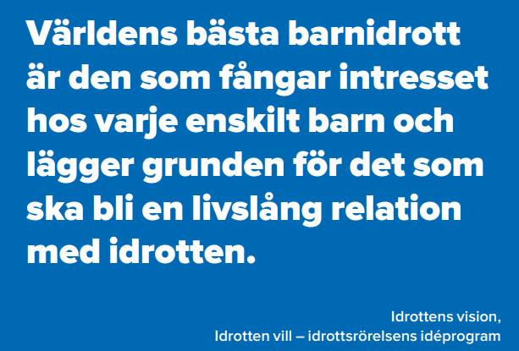

Slide 3
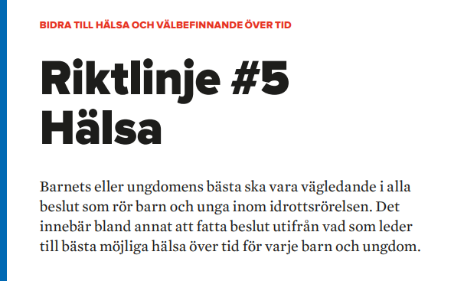

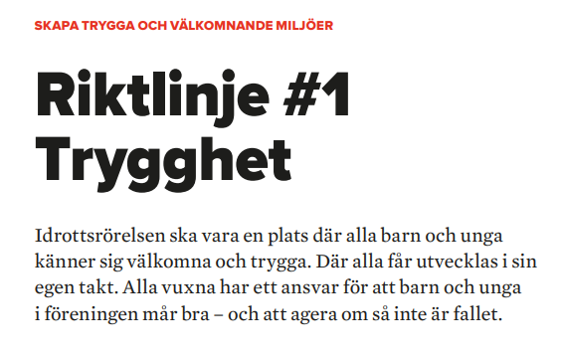
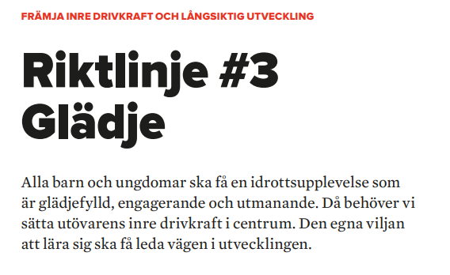


Slide 4
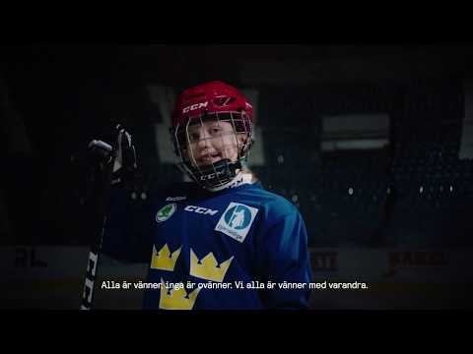

Slide 5
Info från föreningen
Emanuel Dohi, Ordförande
Oskar Sehlin, Kanslichef

Slide 6
Mötesagenda 14/9
Info från föreningen
Ledare och roller
Träningstider
Spelformer/Sammandrag
Engagerad förälder
Vår tanke
Viktigt att tänka på
Information i korthet

Slide 7
Ledare – Vår styrka är att vi är många
Huvudtränare – Jimmy Lundqvist
Ass Huvudtränare – Mattias Larsson, Robert Byström
Målvaktstränare - Robert Byström
Tränare: Lo Persson, Mattias Larsson, Niklas Byström, Robert Byström, Mikael Persson, Jimmy Lundqvist, Elin Lidenmark, Albert Lidgren, Daniel Hjelt, Sebastian Fahlen, Johan Bergstedt, Tobias Larsson
Lagledare – Adam Grundström
Sportadmin - Mikael Persson/Mattias Larsson
Domaransvar – Förälder?
Material – Johannes Djerfsten
Material – Föräldrar?
Material – Föräldrar?
Kassör – Viktoria Åström
Föräldragrupp
  - Försäljningsgrupp (sponsorer)
  - Fikagrupp
  - Matchvärdar

Slide 8
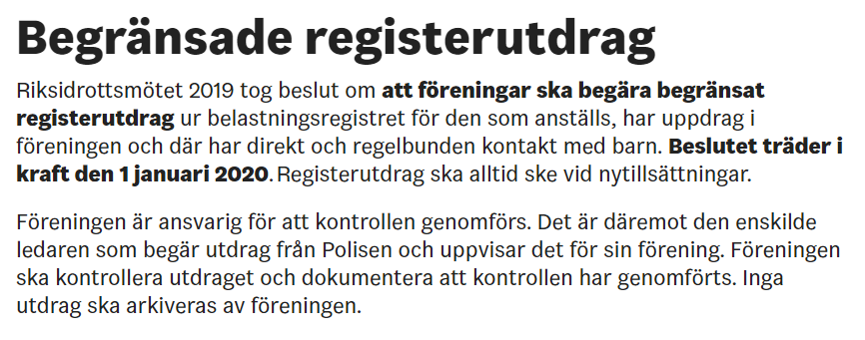
Trygghet

Slide 9
Lagledare och material uppdrag
Vara nära laget
Vara en länk mellan den egna föreningen/andra föreningar och laget
Vara en länk mellan föräldrar och tränarstab.
Synpunkter till tränare och övriga ledare kanaliseras via lagledare
Agera utefter de beslut som tas av tränare
Boka istid till hemmamatcher •
Skridskoslipning
Behjälpling med material under träning.
Knyta skridskor

Slide 10
Föräldragrupp
Föräldrargrupp - 4-6 personer
Kontaktperson vid sammandrag, kioskbemmaning, cup mm.
Schema och arbetsbeskrivningar för uppdrag under säsongen.
Sponsorgrupp 3-4 personer
Lagdressar (reklamplatser), Cupnamn och plansponsorer. Priser lotteri.
Övriga frågor

Slide 11
Träningstider - Allt på Nolia
V41-44
Onsdagar 17:15-18:00
Söndagar 19:00-20:00
Ordinarie Schema V45-framåt
Tisdag 18:00-19:00
Torsdag 16:00-17:00
Lördag 09:30

Slide 12
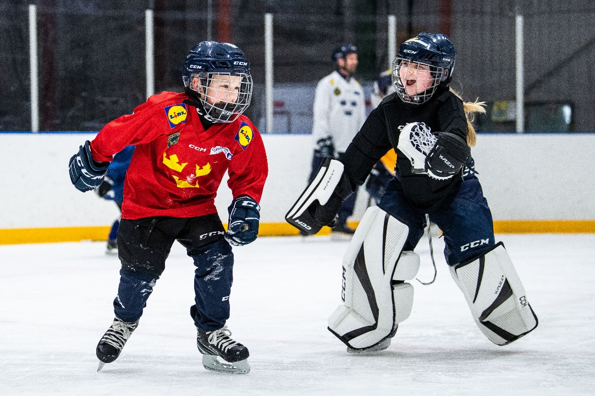
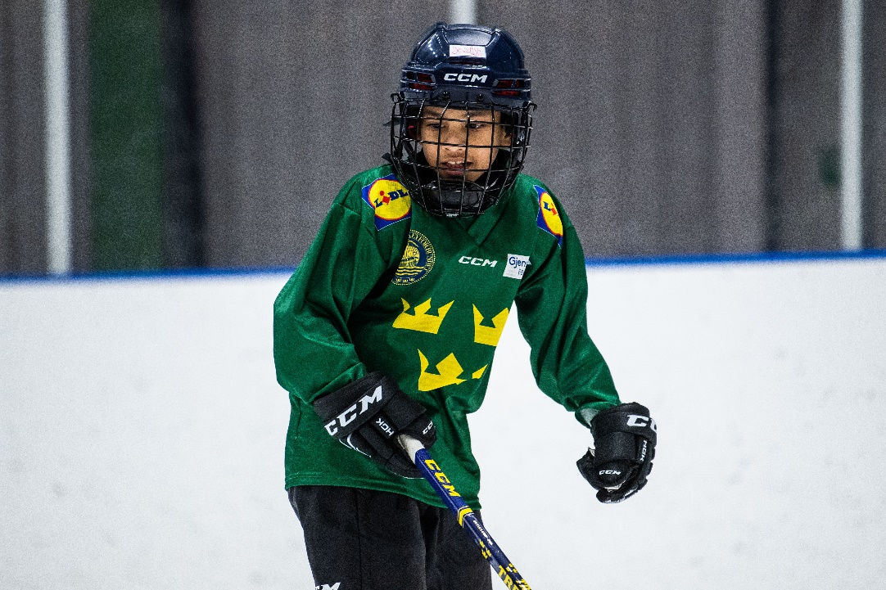
Allmänhetens åkning

Slide 13
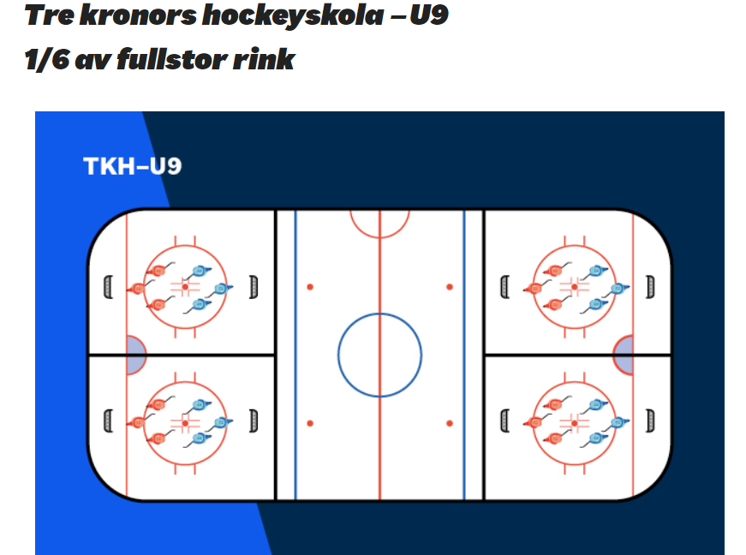
SPelformer

Slide 14
Sammandrag (6 lag anmälda)
Höstterminen
Vårterminen
Vecka 42 Liten (Vindeln och Nordmaling)
Vecka 46 Liten (Umeå, Björklöven)
Vecka 48 Stor (Vindeln)
Vecka 3 Liten (Umeå, Teg)
Vecka 5 Liten (Lycksele, Vännäs)
Vecka 7 Stor (Vännäs)
Grupp 7 | Grupp 8
Björklöven 1 | Björklöven 3
Björklöven 2 | Björklöven 4
Tegs SK Hockey Ungdom 1 | Tegs SK Hockey Ungdom 4
Tegs SK Hockey Ungdom 2 | Tegs SK Hockey Ungdom 5
Tegs SK Hockey Ungdom 3 | Tegs SK Hockey Ungdom 6
Vindelns HF | Vännäs HC
Lycksele SK 1 | LN91 1
Lycksele SK 2 | LN91 2
Lycksele SK 3

Slide 15
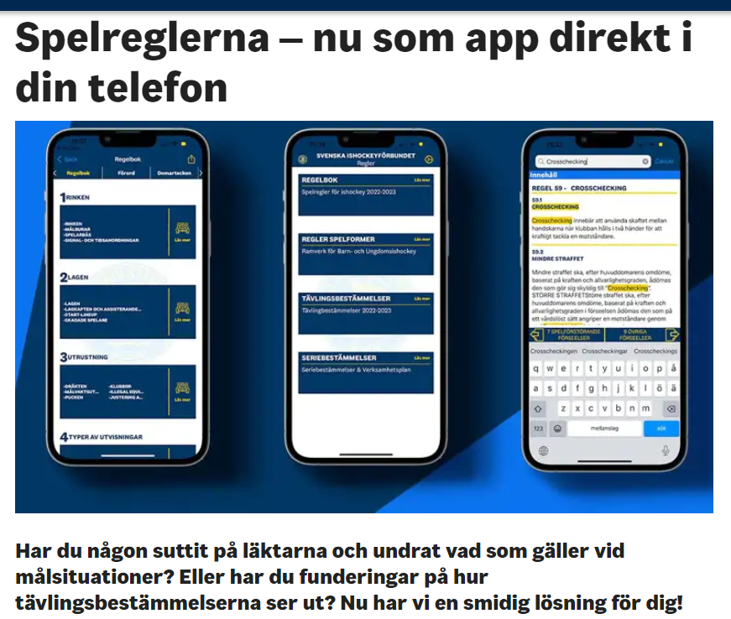
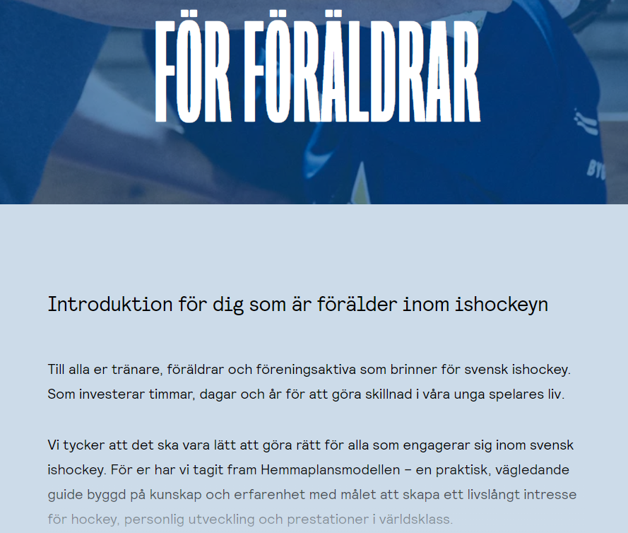
Engagerad förälder

Slide 16
P2016 (U9) ledstjärnor – Vår tanke
Vi arbetar efter Tegs SK ungdoms röda tråd - Styrdokument
Vi vill att många som möjligt spelar ishockey så länge som möjligt
Vi följer riksidrottsförbundets riktlinjer - Trygghet, Delaktighet, Glädje, Allsidighet, Hälsa
Vi vill skapa en god kamratanda på och utanför rinken.
Vi vill med positiv förstärkning främja beteenden.

Slide 17
Vår träningskultur
Hur vi skapar förutsättningar för att bedriva roliga, effektiva och säkra träningar
Vid signal vill vi ha uppmärksamhet – då släpper vi pucken. På detta sätt förhindrar vi också olyckshändelser.
Samling är en viktig stund. Då lyssnar alla på den som pratar.
Vi håller anvisningar och instruktioner korta och bygger på övningarna eftersom.
Vi tillämpar så korta pauser vi kan under träningen.
Vi siktar på hög ”time on task”. 1 – 1, 1-2 – 1- 3.
Vi vill med tiden lära våra barn att backa in i mål vid hämtning av pucken för att minska olyckor.
Vi tävlar på varje träning – värderingsfritt
”Fun to Watch är Fun to Play”.

Slide 18
Målsättning Säsongen 2024/2025
Vi vill att spelarna ska kunna spelets grundidé .
  Fråga - Hur vinner VI en ishockeymatch?
  Önskat svar – Det lag som gör fler mål än motståndaren vinner matchen. Alla försvarar och alla anfaller TILLSAMMANS för att vinna matchen.

Slide 19
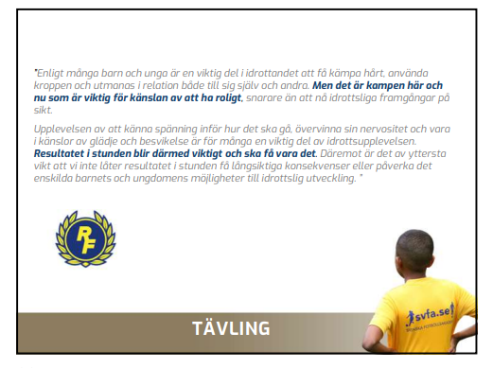
Tävling

Slide 20
Grundläggande klassdesign
1. Fri åkning
2. Neurologiskt förberedelse
3. Månadens fokus
4. Spelövningar – tävlingsmoment
5. Avslutning
Vad vill vi uppnå med träningarna – Vi vill att spelarna ska lära sig genom att knäcka koder.

Slide 21
Våra grundorganisationer
Månadens fokus
Oktober – Kroppen och skridskorna
Börja prata om spelets grundide
Börja lära känna varandra
Börja få kontroll på kroppen och fötterna
Börja få kontroll på de första spelorganisationerna.

Slide 22
Viktigt – att tänka på
Anmäl era barn direkt i sportadmin när kallelse kommer
Träningen börjar på utsatt tid
Omklädningsrum både före och efter för att skapa gemenskap

Slide 23
Information i korthet
Alla för en - info@tegsskhockey.se
Restaurangchansen

Slide 24
Tack för idag

